Slide 1

КОМИТЕТ ОБРАЗОВАНИЯ, НАУКИ И МОЛОДЕЖНОЙ ПОЛИТИКИ
ВОЛГОГРАДСКОЙ ОБЛАСТИ
О дополнительных мерах, направленных на предупреждение распространения COVID-19 в образовательных организациях
(в дополнение к материалам совещания от 13 августа 2020г.)
20 августа 2020 г.
ВОЛГОГРАД

Slide 2

Нормативно-правовые документы в условиях распространения новой коронавирусной инфекции COVID-19
Нормативно-правовые документы в условиях распространения новой коронавирусной инфекции COVID-19
Постановление Главного государственного санитарного врача Российской Федерации от 30.06.2020 г. № 16
"Об утверждении санитарно-эпидемиологических правил СП 3.1/2.4 3598-20 "Санитарно-эпидемиологические требования к устройству, содержанию и организации работы образовательных организаций и других объектов социальной инфраструктуры для детей и молодежи в условиях распространения новой коронавирусной инфекции (COVID-19)" (далее Постановление №16)
Федеральная служба по надзору в сфере защиты прав потребителей и благополучия человека от 08.05.2020
№ 02-8900-2020-24 "Методические рекомендации по организации по организации работы образовательных организаций"; от 12 мая 2020 г. № 02/9060-2020-24
Постановление Главного государственного санитарного врача Российской Федерации от 13.07.2020 № 20
"О мероприятиях по профилактике гриппа и острых респираторных вирусных инфекций, в том числе новой коронавирусной инфекции (COVID-19) в эпидемическом сезоне 2020-2021 годов"
Внимание! В условиях распространения COVID-19 санитарные правила применяются в дополнение к обязательным требованиям, установленным для Организаций государственными санитарно-эпидемиологическими правилами и гигиеническими нормативами

Slide 3
Возобновление деятельности образовательных организаций с 1 сентября 2020 г.
Решение оперативного штаба Волгоградской области (протокол № 115 от 19 августа 2020 года):
с 1 сентября 2020 г. возобновляют деятельность образовательные организации Волгоградской области
Внимание!
П.1.4 Постановления № 16:
образовательная организация обязана не позднее чем за 1 рабочий день уведомить территориальный
орган Роспотребнадзора о планируемых сроках открытия; информировать родителей о режиме
функционирования Организации в условиях распространения COVID-19
П.2.3 (1 абзац) Постановления №16:
непосредственно перед началом функционирования Организации произвести уборку всех помещений
с применением моющих и дезинфицирующих средств и очисткой вентиляционных решеток;
Празднование дня знаний без проведения линеек, иных массовых мероприятий
1 сентября рекомендуется провести:
Урок знаний;
Урок, посвященный 75-летию Победы в Великой Отечественной войне ("Год памяти и славы");
- Урок безопасности.

Slide 4
Подготовка к началу образовательной деятельности. Организационные мероприятия.
П 3.2. Постановления №16: Закрепить за каждым классом отдельный учебный кабинет…
СанПиН 2.4.2.2821-10 : "помещение должно определяться из расчета не менее 2,5 кв.м на1 обучающегося.."
при необходимости пересмотреть комплектование классов и нагрузку педагогов
Рекомендации:
с целью минимизации контактов обучающихся распределить равномерно обучение по сменам,
при возможности по зданиям ( с учетом требований к сменности СанПиН2.4.2.2821-10);
с учетом конструктивных особенностей здания (-ий) закрепить обучение начальной, основной, старшей
школы в отдельных зданиях, блоках, на отдельных этажах;
- предусмотреть несколько входов в здание при начале занятий смены, выход из них по окончании
обучения;
Разработать организационную схему функционирования ОО,
довести ее до сведения сотрудников, родителей, обучающихся

Slide 5
Некоторые особенности режима работы ОО
П.3.2.(2 абзац) Постановления № 16
работа ОО должна осуществляться работа по специально разработанному расписанию (графику) уроков, перемен, составленному с целью минимизации контактов обучающихся (в том числе сокращения их количества во время проведения термометрии, приема пищи в столовой);
Исключить объединение обучающихся и воспитанников из разных классов (групп) в одну группу продленного дня
Рекомендации:
проводить на свежем воздухе уроки физической культуры, по возможности и уроки по другим предметам;
все дополнительные занятия, факультативы, внеурочную деятельность и т.д. – в дистанционном режиме,
в каникулярный период;
рассмотреть опыт работы ОО с триместровым календарным учебным графиком (равные отрезки учебных
периодов);
При необходимости по заявлению родителей в соответствии с Законом "Об образовании
в Российской Федерации" переводить обучающихся на очно-заочную, заочную форму обучения;
Информировать родителей о возможной организации индивидуальной и (или) групповой работы
с обучающимися, в том числе с применением электронных средств обучения и дистанционных технологий обучения.

Slide 6
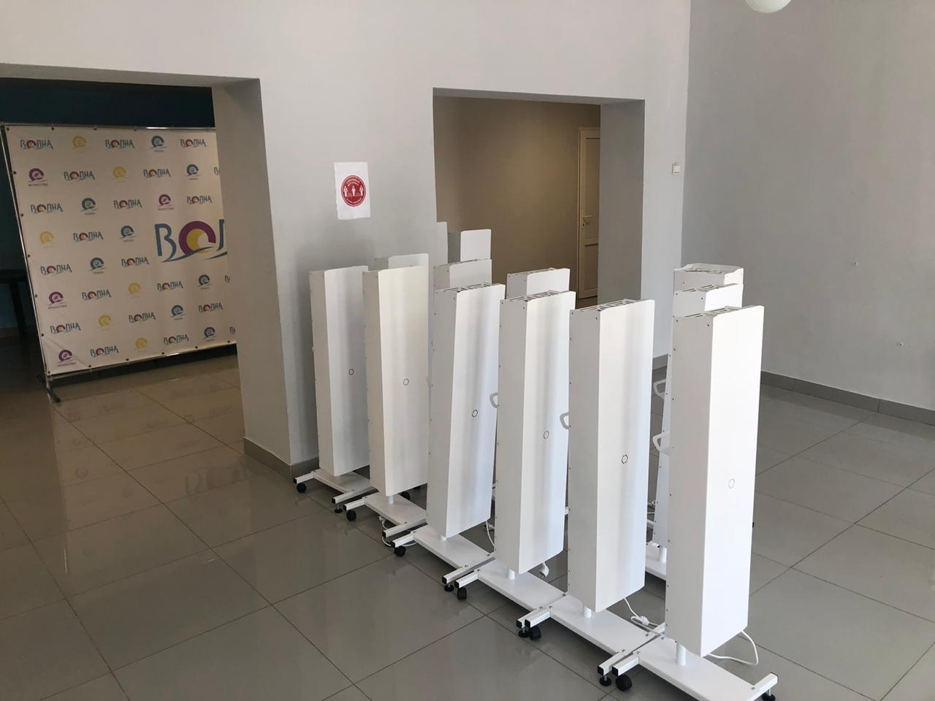
ОБЩИЕ САНИТАРНО-ЭПИДЕМИОЛОГИЧЕСКИЕ ТРЕБОВАНИЯ
П.3.2.(6 абзац) Постановления № 16
регулярное обеззараживание воздуха с использованием оборудования по обеззараживанию воздуха и проветривание помещений в соответствии с графиком учебного, тренировочного, иных организационных процессов и режима работы ОО
- стационарный рециркулятор в каждом кабинете;
- передвижной рециркулятор на несколько кабинетов;
Инструктаж о правилах эксплуатации приборов
Соблюдение мер противопожарной безопасности
График обеззараживания в каждом кабинете

Slide 7
ЕЖЕДНЕВНЫЙ КОНТРОЛЬ
организация ежедневных "утренних фильтров" на каждом входе в здание для обучающихся и сотрудников с обязательной термометрией и недопущением скопления обучающихся при входе;
исключить допуск к работе лиц с признаками респираторных заболеваний;
посещение школы детьми, перенесшим заболевание, и (или) в случае, если ребенок был
в контакте с больным COVID-19, допускается только при наличии медицинского заключения врача об отсутствии медицинских противопоказаний для пребывания в школе;
администрациями образовательных организаций организуются мероприятия разъяснительного характера для всех участников образовательного процесса (персонал, родители (законные представители0, обучающиеся) о мерах сохранения здоровья, о мерах профилактики и снижения рисков распространения новой коронавирусной инфекции (COVID-19).

Slide 8
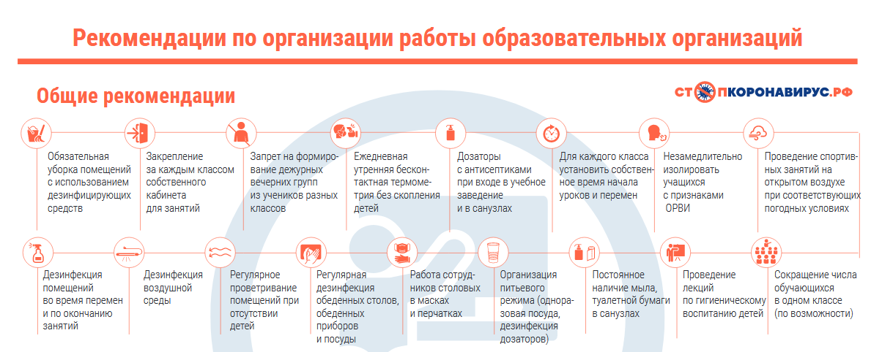
ДОПОЛНИТЕЛЬНЫЕ МЕРЫ К ВНЕДРЕНИЮ В НОВОМ УЧЕБНОМ ГОДУ

